Slide 1
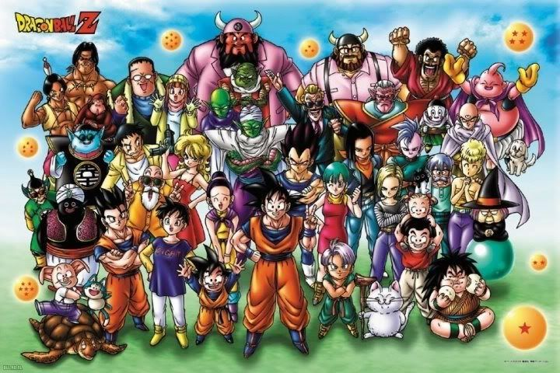
厳選！ ドラゴンボール七不思議
作成者: 石田 隼人
英語版はこちら
最終更新日: 2024年07月16日

Slide 2
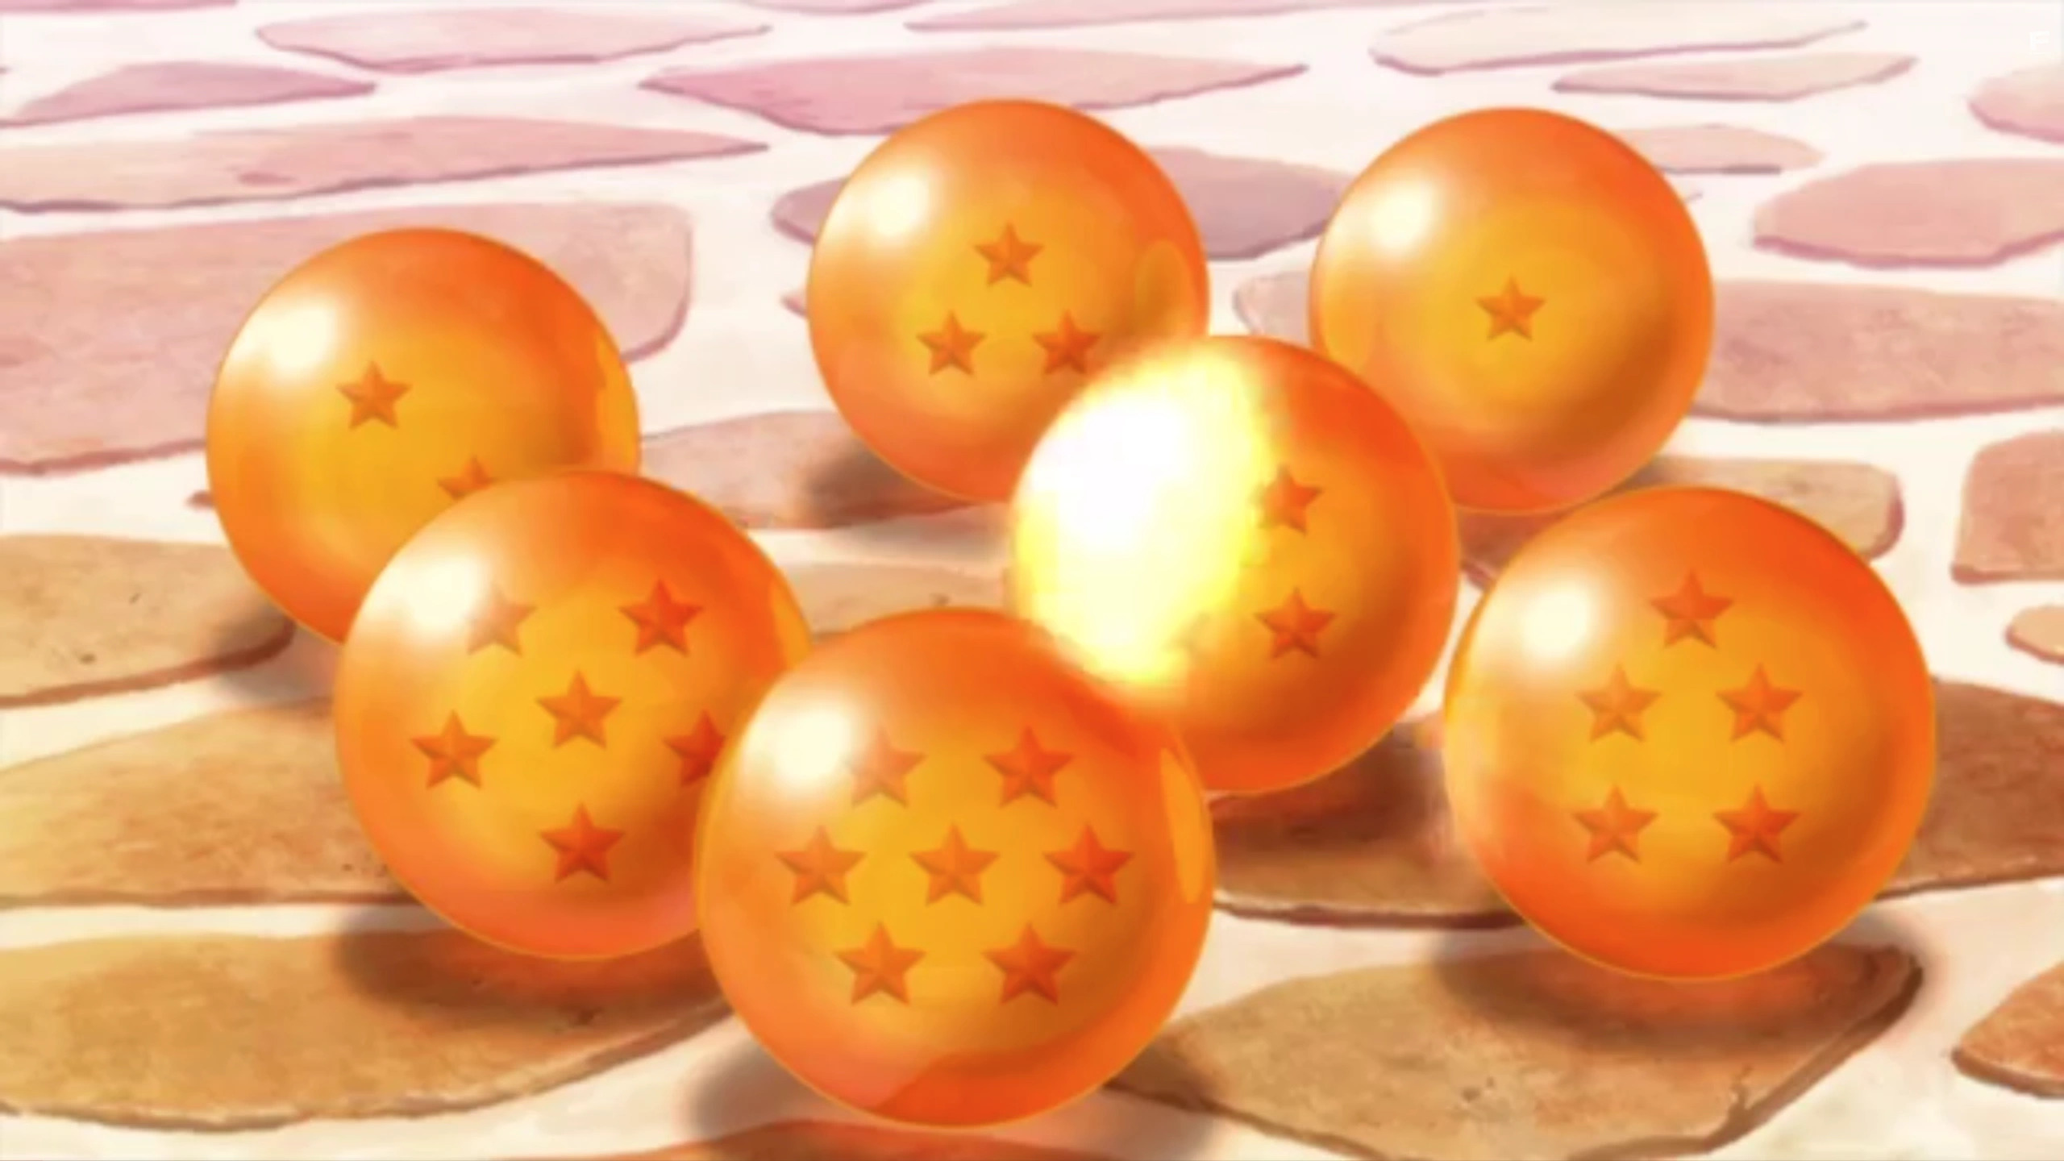
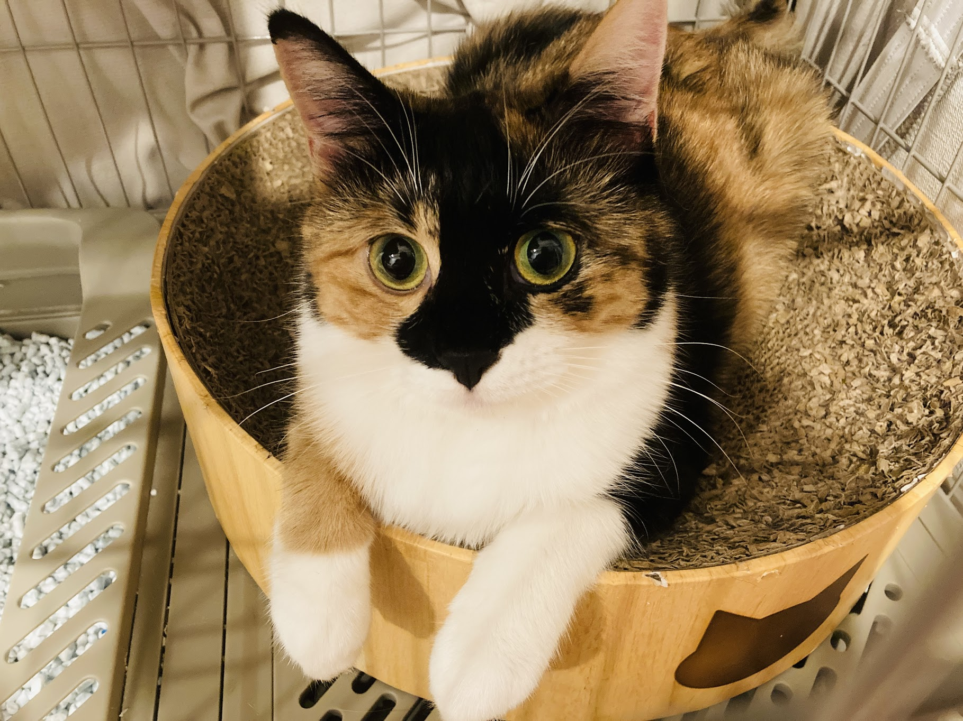
自己紹介
各種アカウント
GitHub: @hayat01sh1da
X: @hayat01sh1da
LinkedIn: @hayat01sh1da
Speaker Deck: @hayat01sh1da
Docswell: @hayat01sh1da
職業: ソフトウェアエンジニア
趣味
言語学
カラオケ
音楽鑑賞
映画鑑賞
猫飼育

Slide 3
免許 / 資格
英語
TOEIC® Listening & Reading 915点: 2019年12月 取得
エンジニアリング
情報セキュリティマネジメント: 2017年11月 取得
応用情報技術者: 2017年06月 取得
基本情報技術者: 2016年11月 取得
IT パスポート: 2016年04月 取得
その他
珠算2級: 2002年06月 取得
暗算3級: 2001年02月 取得

Slide 4
スキルスタック
自然言語
日本語: 母語
英語: ビジネスレベル
開発
バックエンド: Ruby(Ruby on Rails), Python
フロントエンド: TypeScript + React.js, TypeScript +Vue.js
データベース: MySQL, PostgreSQL, MongoDB
アーキテクチャー: モノリス, モジューラーモノリス
ホスティング: AWS ESK
バージョン管理: Git, GitHub
CI/CD: GitHub Actions, ArgoCD
監視: Datadog, Sentry

Slide 5
職歴
期間 | 業種 | 職種 | 業務内容
2021年08月- Present | EdTech SaaS | ソフトウェア エンジニア | バックエンド開発 フロントエンド開発 CI/CD 運用・保守 週次リリースマネージャー トラブル対応 ドキュメンテーション 技術負債解消 技術ブログ記事執筆 LT 登壇
2020年02月- 2020年12月 | チャットボット系 SaaS | バックエンド エンジニア | バックエンド開発 ドキュメンテーション 技術負債解消 代替 API 検証

Slide 6
職歴
期間 | 業種 | 職種 | 業務内容
2018年06月 - 2020年01月 | 受託開発 | ソフトウェア エンジニア | バックエンド開発 フロントエンド開発 トラブル対応 QA 技術ブログ記事執筆
2016年04月 - 2018年01月 | SES | システムエンジニア | 全社アカウント管理者 Windows Server 運用・保守 セキュリティ管理者助手 翻訳・通訳

Slide 7
国際交流活動
大学時代
英語学ゼミ(マスメディア英語)
国際交流サークル兼部(2年次)
内閣府主催国際交流プログラム(2013年 - 2016年)
日本語学の授業の S 単位取得(最終年次)
海外生活
オーストラリアでのワーキングホリデー(2014年04月 - 2015年03月)
2ヶ月間のシドニーの語学学校通学
6ヶ月間の Hamilton Island Resort での就労
1ヶ月間の NSW 州の St Ives High School での日本語教師アシスタントボランティア活動
その他活動
英語での日々の日記(2014年04月 - 現在)
Sunrise Toastmasters Club 参加(2017年02月 - 2018年03月)
Vital Japan 参加(2018年01月 - 2019年07月、2022年10月 - 2023年02月)
英語自己学習
Ruby 関連カンファレンス参加

Slide 8
目次
作品解説
ドラゴンボール七不思議
まとめ

Slide 9
1. 作品解説

Slide 10
『ドラゴンボール』とは
西遊記にバトル要素を盛り込んだ、少年向け漫画およびアニメ作品。
7つ集めると(創造主である神様の力が及ぶ範囲で)何でも願いが叶うというドラゴンボールを巡る冒険や戦闘を描く。
経済効果が凄まじすぎて、フリーザ編でやめたかった作者の鳥山明の意に反して長期連載となったためか、あらゆる場面で設定の矛盾が散見されるのも見どころのひとつ。

Slide 11
世界観
お金の単位: Z(ゼニー、銭が由来)
使用言語: 宇宙共通語(現実世界の日本語)、ナメック語、サイヤ文字(文字のみ)
強さの指標
戦闘力: スカウターによって計測される相手の強さの数値
孫悟空: 10(初登場) → 180(第22回天下一武道会) → 260(対ピッコロ大魔王) → 334 - 416 - 924(対ラディッツ) → 8000 - 32000(対ナッパ・ベジータ) → 5000 - 90000 - 180000(対ギニュー特戦隊) → 300万 - 1億5000万(対フリーザ)
キリ: 魔導師バビディの計測器で測定される相手の強さの数値。200 - 300キリもあれ
ば惑星の1つや2つは破壊可能
孫悟空: 3000 キリ(超サイヤ人フルパワー)
ヤコン: 800 キリ

Slide 12
種族
地球人
人間型地球人: クリリン、ヤムチャ、亀仙人、天津飯(厳密には三つ目人の末裔) etc.
動物型地球人: カリン様、男狼、ギラン etc.
人造人間: 8号(ハッちゃん)、17号、18号、20号(ドクター・ゲロ)、セル
13 - 15号、16号、19号は無から作られたサイボーグなのでカウントせず
宇宙人
人間型宇宙人: サイヤ人(孫悟空、ベジータ、ナッパ、ラディッツetc.)、リクーム
非人間型宇宙人: ナメック星人(ピッコロetc.)、キュイ、グルド、ドドリア etc.
変身型宇宙人: フリーザ、クウラ、ザーボン
魔族
魔凶星出身との触れ込みだが、ピッコロ大魔王のように地球出身者もいるため、地球人/宇宙人の区別は難しい
肉体は、生まれながらに成体か、もしくは成長速度が著しく速い
魔族に殺された者の魂はあの世へ行かず、成仏できずに空中を漂い苦しみ続ける
このうち、人間型同士は交配によって子孫(孫悟飯、孫悟天、トランクスetc.)を残すことが可能 (17号と18号は元々人間なので生殖能力あり)

Slide 13
サイヤ人の形態
ノーマル形態: いわゆる通常時。悟空やベジータらは戦闘力を0からフルパワーまで自在にコントロール可能。
超サイヤ人1:
第一段階: 覚醒したての興奮状態にある形態。通常時の50倍の戦闘力。
第二段階: パワーとスピードが第一段階より遥かに増した形態。 筋肉が盛り上がり、発するオーラがバーナーの炎のように激しくなる。
第三段階: パワーを重視するあまりスピードが殺されたムキムキ形態。
フルパワー: 常時第一段階でいることで身体を慣らし、精神的な落ち着きを取り戻すとともに、良好な身体バランスを保ったまま極小の負担でパワーを解放した形態。
超サイヤ人2: 通常時の100倍の戦闘力。前髪が一束垂れ下がり、髪がさらに細かく逆立つ。発するオーラにスパークが纏うようになる。
超サイヤ人3: 通常時の400倍の戦闘力。髪が伸び、眉毛が消える。
伝説の超サイヤ人: ブロリーのみ変身可能。純粋に♛と戦闘を好む凶暴な形態。
大猿: 通常時の10倍の戦闘力。王族やエリートのみ理性を保つことが可能。

Slide 14
2. ドラゴンボール七不思議

Slide 15
注釈
[共通] 漫画原作、アニメ共通
[ア] アニメオリジナル設定

Slide 16
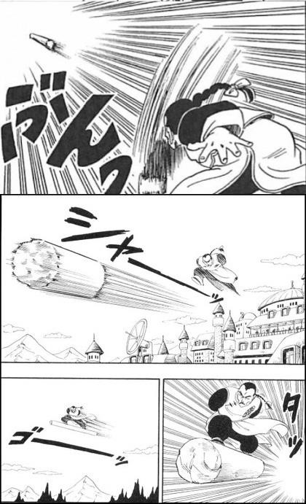
[共通] 其の一: 桃白白の移動手段
自分が投げた柱に飛び乗って
目的地まで一っ飛びするという、
アクロバティックな方法。
理論上、目的地まで到着できるほどの
初速を有する物体に飛び乗れるならば、
自分の脚力だけで目的地に一っ飛びできる。

Slide 17
[共通] 其の一: 桃白白の移動手段
柱いらなくね？

Slide 18
[共通] 其の一: 桃白白の移動手段
ところが…
実際は人間の体重程度の質量では、空気抵抗や重力等によって途中で失速する可能性がある。
そのため、柱のような質量の大きな物体に乗って移動するのは理に適って
いる(？)

Slide 19
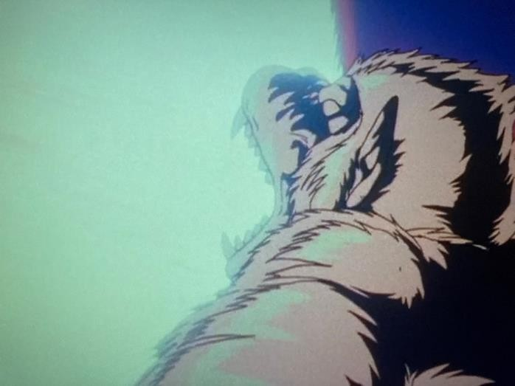
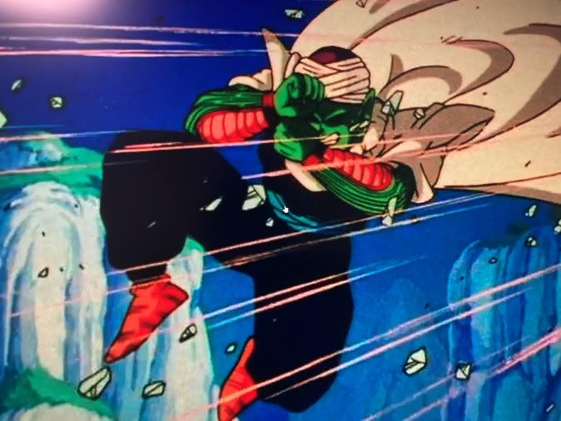
[共通] 其の二: 悟飯の大猿化時のピッコロの反応
ラディッツ戦後、
1年後のナッパ・ベジータ戦に備え
修行のため悟飯を荒野で生き延びさせる課題を課したピッコロ。
ある夜、偶然満月を見た悟飯が大猿化し、そのパワーにおののくシーンがある。
しかし、当時の悟飯の戦闘力は、
感情が高ぶっていない通常状態で1。
大猿化で10倍になっても戦闘力は10しかない。

Slide 20
[共通] 其の二: 悟飯の大猿化時のピッコロの反応
ピッコロ弱くね？

Slide 21
[共通] 其の二: 悟飯の大猿化時のピッコロの反応
ところが…
公式設定でも言及されていないのであくまで仮説だが、大猿化時の戦闘力が通常時の MAX を基準とするならば、ラディッツに突撃した時の悟飯の戦闘力は1307なので、大猿時はその10倍の13070もある計算になる。
当時(ラディッツ戦)のピッコロの戦闘力は、408 - 1330 - 1480なので、実に 10倍近くの開きがある。
むしろ無事で済んだのが奇跡的かもしれない。

Slide 22
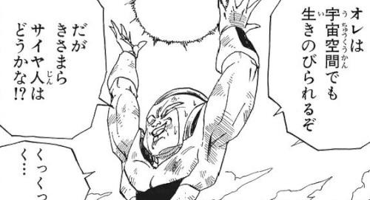
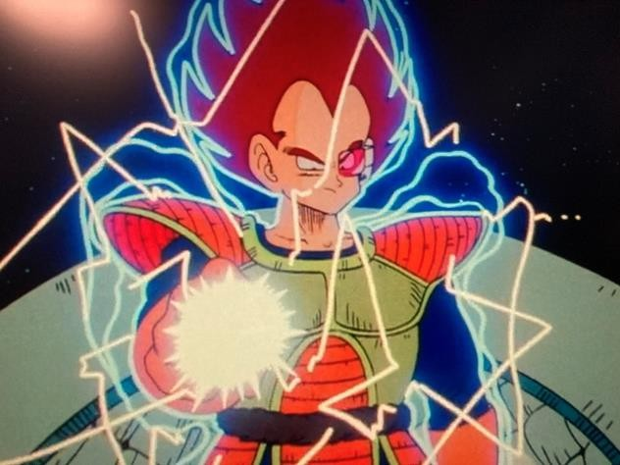
[ア] 其の三: ベジータの宇宙空間での行動
フリーザ曰く、
サイヤ人は宇宙空間では生き延びられないし、
公式設定でもそのように定義されていたはず。
しかし、地球襲来前に立ち寄ったアーリア星を滅ぼす際や、
フリーザ戦後に悟空を探して
フリーザ軍残党と戦った際は、
宇宙空間で活動していた。

Slide 23
[ア] 其の三: ベジータの宇宙空間での行動
普通に行動してね？

Slide 24
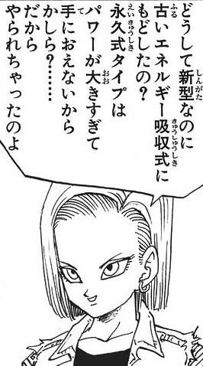
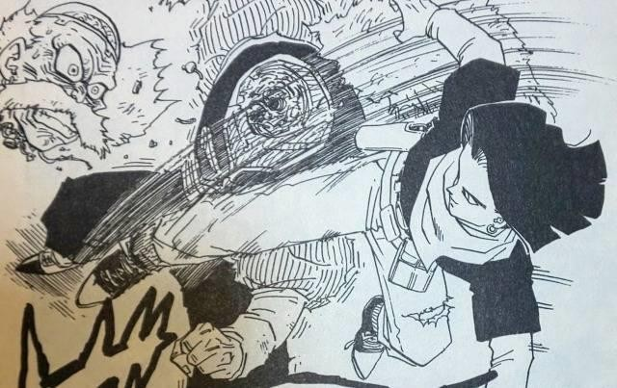
[共通] 其の四: ドクター・ゲロの人造人間への改造
フリーザ地球襲来時から3年後までの間に、
ドクター・ゲロは19号を製造し、
自分自身も人造人間になった。
しかし、旧式のエネルギー吸収型を選択したため、
自分より遥かに戦闘力を上回る
永久エネルギー式の17号に殺されてしまった。

Slide 25
[共通] 其の四: ドクター・ゲロの人造人間への改造
自分も永久エネルギー式に
なってれば良かったんじゃね？

Slide 26
[共通] 其の四: ドクター・ゲロの人造人間への改造
ところが…
最新のメカトロニクスからバイオテクノロジーまで操る超天才科学者のドクターゲロが唯一苦手としていたのが性格のコントロールであった。
実際、17号と18号は言うことを聞かなかったため、制御しやすいエネルギー吸収式を採用して19号を製造した。
また、ドクターゲロを人造人間に改造したのは19号あったため、もし19号を永久式にしていたら言うことを聞かずに自身を改造できなかったかも。
自分自身の永久エネルギー式への改造に成功しても、性格のコントロールに失敗して自我を失っていた可能性もある。
そう考えると、やはり19号、20号(ドクターゲロ)はエネルギー吸収式を選択せざるを得なかったのかも知れない。

Slide 27
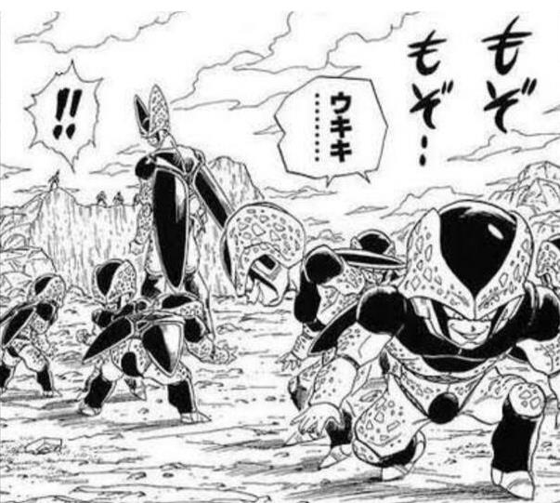
[ア] 其の五: セルジュニアの数
セルゲームにて、悟飯の真のパワーを引き出す目的で7体のセルジュニアを生み出し、観戦中の7人のZ 戦士を痛めつけさせた。
しかし、生み出したのは7体にも関わらず、
実際に悟飯に倒されたのは8体であった。
4
6
5
7
1
2
3

Slide 28
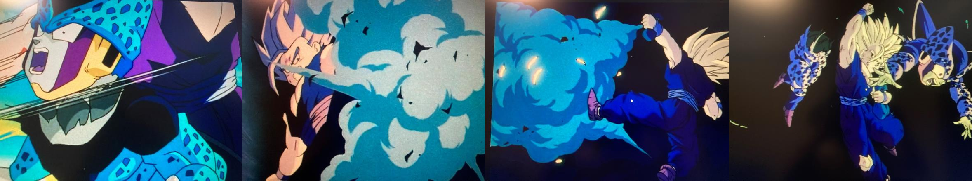
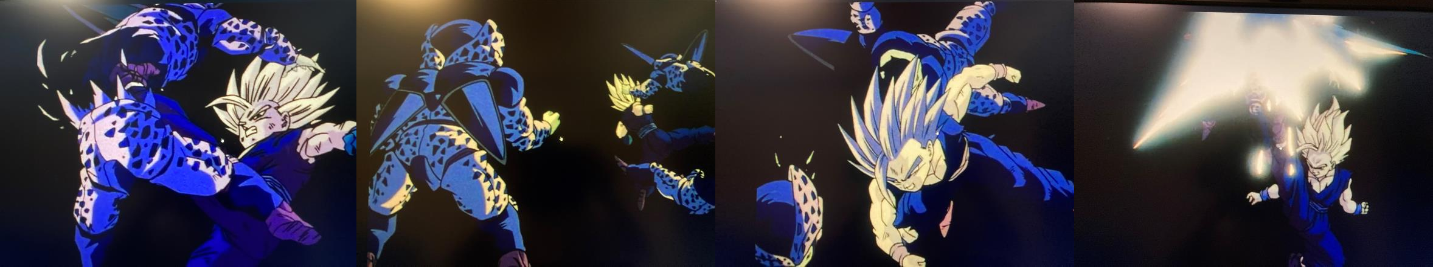
[ア] 其の五: セルジュニアの数
1
2
3
4
5
6
7
8

Slide 29
[ア] 其の五: セルジュニアの数
もう1体はどこから？

Slide 30
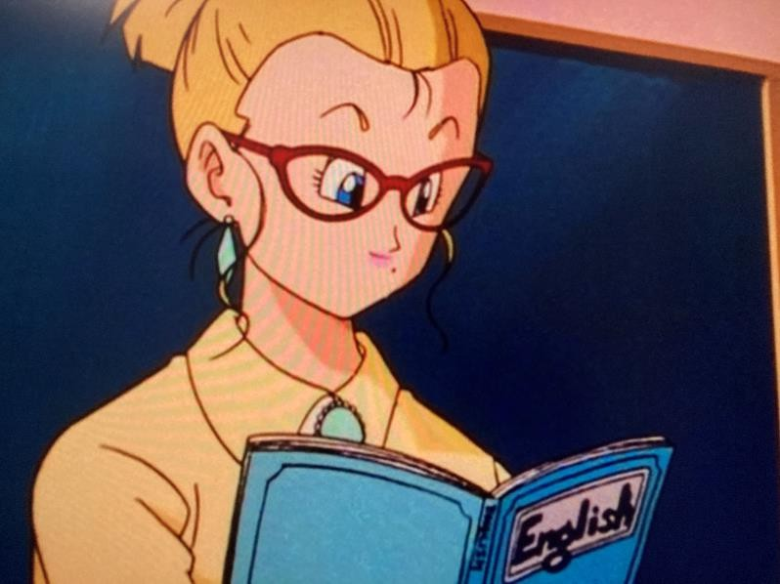
[ア] 其の六: オレンジスターハイスクールの授業
セルゲームから7年後、
悟飯が通うオレンジスターハイスクールで
英語の授業をしているシーンがある。
しかし、ドラゴンボールの世界では、
宇宙共通語(現実世界の日本語)さえ話せれば、
全宇宙の種族とコミュニケーションが可能。

Slide 31
[ア] 其の六: オレンジスターハイスクールの授業
英語勉強しても使わなくね？

Slide 32
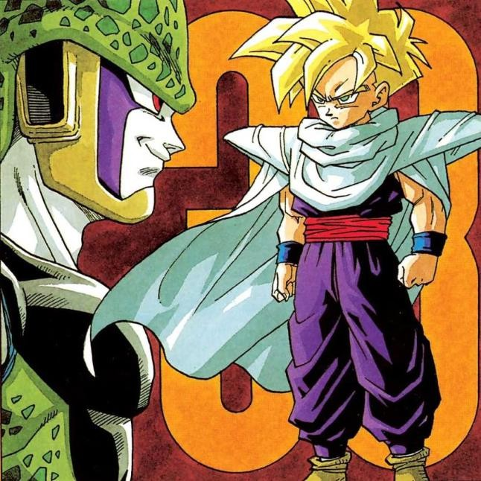
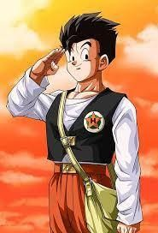
[共通] 其の七: 孫悟飯の加齢
セル編の悟飯は11歳。
7年後の魔人ブウ編での
悟飯の年齢は16歳。
「11 + 7 = 18」だから、
本来は18歳のはず。
In 7 years
11 years old
16 years old

Slide 33
[共通] 其の七: 孫悟飯の加齢
？？？？？？？？？？？？？

Slide 34
3. まとめ

Slide 35
3. まとめ
作者とアニメ制作スタッフの認識のすり合わせ不足や、
作者自身の発言の変容性により、
原作、アニメともに設定の矛盾がてんこ盛りの作品。 しかし、それが突っ込みどころが満載で面白くもある。
また、純粋なバトル漫画・アニメとしても作画のレベルが高く、臨場感にあふれるため、大人になって観ても胸が熱くなる。
漫画原作は全編、アニメは無印と Z までは面白い！
(魔人ブウ編は賛否両論あるけど、個人的には好き)

Slide 36
3. まとめ
なんだかんだ言ったけど…
ドラゴンボール最高!!

Slide 37
EOD

